Slide 1

Русский язык
2 класс
Учитель
Богданова Наталья Александровна

Slide 2
Игра «Найди общее»
и
е
е
и
З…ма, сн…говик, р…бята, ул…ца
зимы
Безударные гласные
в корне слова
Если буква гласная
Вызовет сомнение
Ты её немедленно
Ставь под ударение!
ребята
е/и
улица
Нельзя подобрать проверочные слова
е/и
снег

Slide 3

Игра «Собери слоги»
про
2
ве
3
е
5
ря
4
глас
8
е
10
ны
9
е
7
мы
6
Не
1
Непроверяемые гласные

Slide 4
Тема урока:
Непроверяемые
безударные гласные

Slide 5
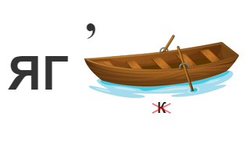
Разгадайте ребус
Проверочное слово – это слово, в котором проверяемая буква обозначает ударный гласный звук, например, как в словах ЗИМЫ, СНЕГ.
ягОда
Нельзя подобрать проверочное слово

Slide 6
Отгадайте загадки:
Стоит Аленка в красной рубашке.
Кто не пройдет, всяк поклон отдает
Земляника
[И]
Эти ягоды, все знают,
Нам лекарство заменяют
Если вы больны ангиной
Пейте на ночь чай с …
Малина
[А]

Slide 7
Прочитайте предложения:
Страсть как захотелось медвежатам малинки. Тайком от мамы медведицы удрали в малинник. До чего же в малиновых кустах хорошо! Слышны голоса малиновок, пахнет вареньем из малины.

Slide 8
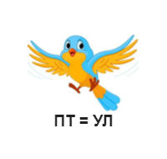

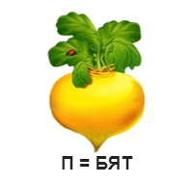
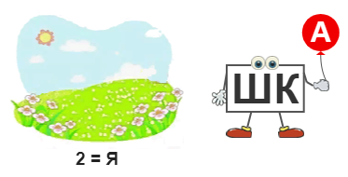
Разгадайте ребусы
Молоток
Улица
Лягушка
Ребята

Slide 9
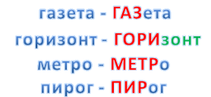
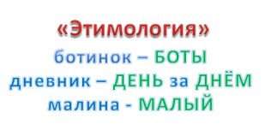
Мнемоника (с греческого – искусство запоминания)
ягОда
Приём «Уярчение» -
Приём «Выдели слово» -
Приём «Этимология» -

Slide 10
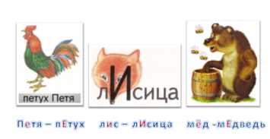
Стихи, например:
Трудные учить слова помогает нам игра.
Петуха назвали " Петя " –
Петь он любит на рассвете.
А медведь, наоборот,
Петь не любит, любит мёд.
Лиса – лисица, посмотри,
Очень любит букву И.

Slide 11
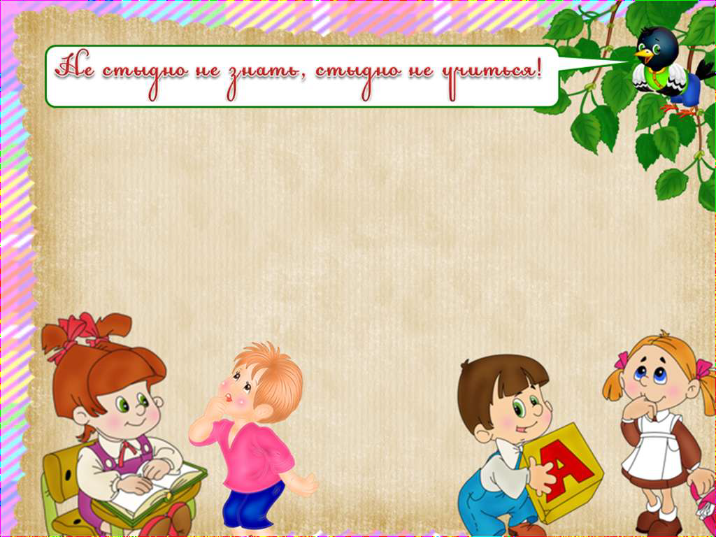
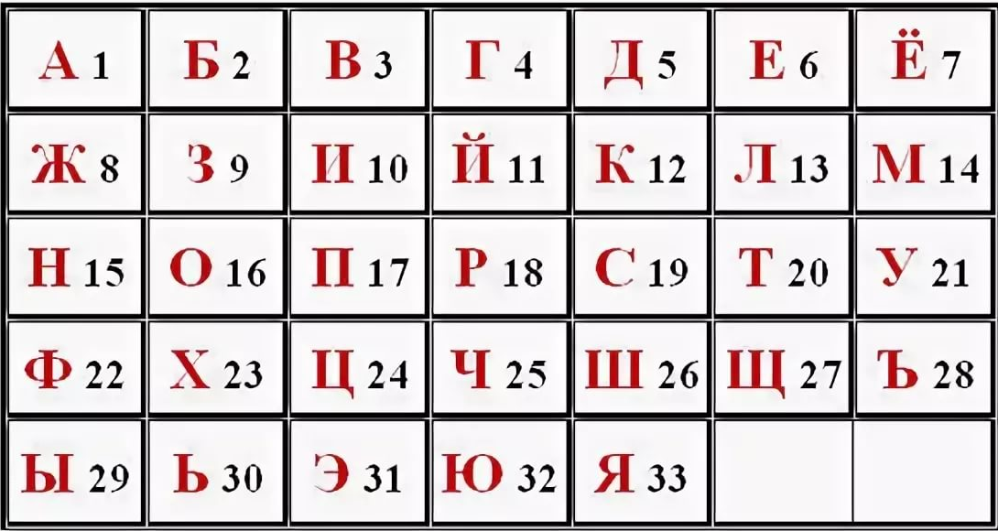
Игра «Расшифруй слово»
19 13 16 3 1 18 30
словарь

Slide 12
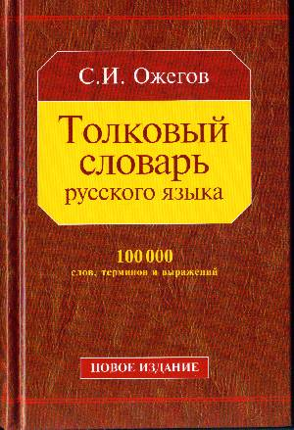




Словари

Slide 13
Запомни!
Вот слова словарные-
Трудные, коварные.
Без проверочной родни
В словарях живут они.
https://resh.edu.ru/subject/lesson/3552/train/202217/

